Slide 1


Slide 2

Районний бюджет Броварського району на 2019 рік

Slide 3

бюджет - план формування та використання фінансових ресурсів для забезпечення завдань і функцій, які здійснюються відповідно органами державної влади, органами влади Автономної Республіки Крим, органами місцевого самоврядування протягом бюджетного періоду
Бюджетний Кодекс Украіни

Slide 4


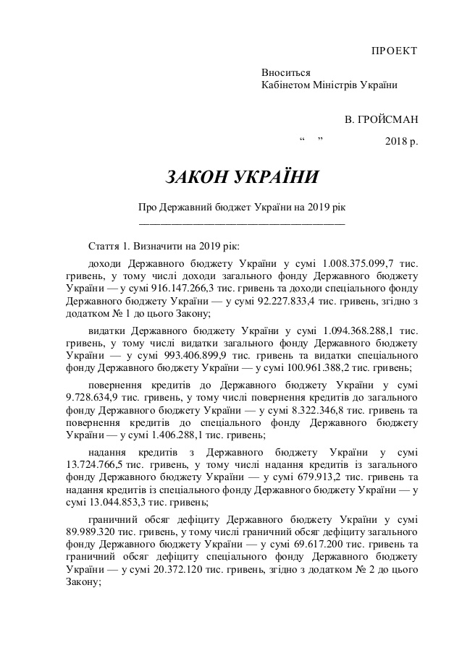
В основу розрахунків доходів загального фонду районного бюджету на 2019 рік покладено
Бюджетний Кодекс україни
Податковий кодекс України
проекту Закону України «Про Державний бюджет України на 2019 рік»

Slide 5

розпорядження Кабінету Міністрів України від 18.04.2018 № 315-р «проект Основних напрямів бюджетної політики на 2019–2021 роки»
постанова Кабінету Міністрів України від 11.07.2018 № 546 «Про схвалення Прогнозу економічного та соціального розвитку України на 2019-2021 роки»
Прогнозні показники надходжень податків і зборів надані Броварським управлінням ГУ ДФС у Київській області

Slide 6
Структура надходжень загального фонду районного бюджету без урахування міжбюджетних трансфертів
Доходи загального фонду районного бюджету у 2019 році формуються за рахунок:
податку на доходи з фізичних осіб;
адміністративного збору за державну реєстрацію речових прав на нерухоме майно та їх обтяжень;
адміністративного збору за проведення державної реєстрації юридичних осіб, фізичних осіб – підприємців та громадських формувань.

Slide 7
111,8
159,3
136,3
134,3

Slide 8

Найбільші платники податку з доходів фізичних осіб
Назва платника | Питома вага наповнення бюджету
ТОВ "СІЛЬПО-ФУД" ТОВ "ЛОГIСТИК ЮНIОН" ТОВ ОРІМІ Україна ПАТ "КОМБIНАТ"ТЕПЛИЧНИЙ" РАЙОННИЙ ВІДДІЛ ОСВІТИ ТОВ "УСПОТ ЛТД" ПРИВАТНЕ ПІДПРИЄМСТВО "ТРАНС ЛОГІСТИК" ТОВ"АСКАНIЯ-ФЛОРА" ПАТ "ППР Броварський" ТОВ "РЛЦ" ТОВ "ДІЄСА" ТОВ "ФОРА" ТОВ"ВЕКА УКРАЇНА" ТОВ "ПТАХОФАБРИКА КИЇВАГРО" ТОВ"СЕСВАНДЕРХАВЕ - УКРАЇНА" ТОВ "ТЕХЕНЕРГОТРЕЙД" ТОВ "БРЕННТАГ УКРАЇНА" ТОВ"ФРОНIУС УКРАЇНА" | 19,62 11,06 8,42 7,93 3,55 3,31 3,25 2,76 2,26 1,75 1,45 1,41 1,33 1,19 1,17 1,01 0,74 0,71

Slide 9
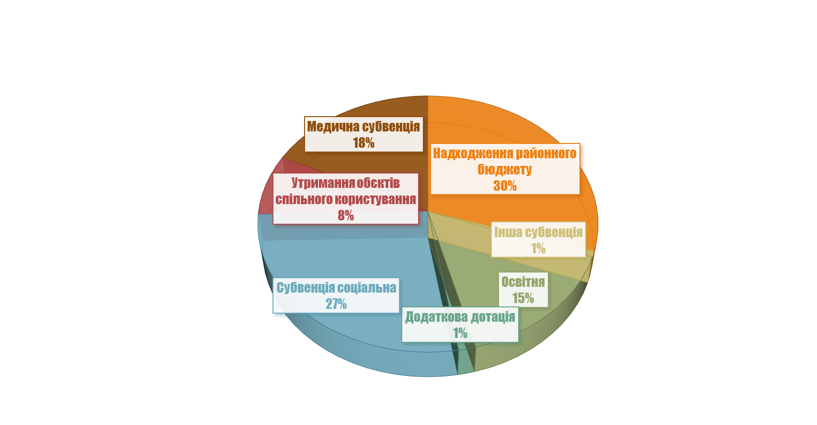
Структура надходжень загального фонду районного бюджету з урахування міжбюджетних трансфертів
Обсяги міжбюджетних трансфертів, що передбачаються із державного бюджету та місцевих бюджетів, складають 487 516,118 тис. грн., у тому числі:
субвенція на виплату пільг та субсидій населенню - 185 631,5 тис. грн.,
освітня субвенція – 103 925,1 тис. грн.,
субвенція на надання державної підтримки особам з особливими освітніми потребами за рахунок відповідної субвенції з державного бюджету (видатки споживання) - 540,845 тис. грн;
медична субвенція – 26 567,8 тис. грн.,
субвенція з м. Бровари на утримання об’єктів спільного користування для КНП «Броварська багатопрофільна клінічна лікарня» - 50 000,0 тис. грн;
медична субвенція з міста Бровари КНП «Броварська багатопрофільна клінічна лікарня» - 74 479,7 тис. грн;
медична субвенція Калитянської селищної ради для КНП «Броварська багатопрофільна клінічна лікарня» – 7 049,5 тис. грн;
медична субвенція Великодимерської селищної ради для КНП «Броварська багатопрофільна клінічна лікарня» - 12 364,2 тис. грн;
медична субвенція (у частині цільових видатків на лікування хворих на цукровий та нецукровий діабет) - 4078,2 тис. грн;
субвенція на відшкодування вартості лікарських засобів для лікування окремих захворювань за рахунок відповідної субвенції з державного бюджету – 550,0 тис. грн;
додаткова дотація на здійснення переданих з державного бюджету видатків з утримання закладів освіти та охорони здоров'я за рахунок відповідної додаткової дотації з державного бюджету – 11589,173 тис. грн;
субвенція з Великодимерської селищної ради на утримання об’єктів спільного користування для КНП «Броварська багатопрофільна клінічна лікарня» - 2 500,0 тис. грн;
субвенція Великодимерської селищної ради на утримання закладів та проведення заходів – 4 826,0 тис. грн.
інші субвенції з місцевого бюджету (для забезпечення населення, постраждалого внаслідок аварії на Чорнобильській АЕС, безоплатними ліками за рецептами лікарів у разі їх амбулаторного лікування) - 914,1 тис. грн.

Slide 10
Обсяги міжбюджетних трансфертів на 2019 рік в порівняні з плановими показниками 2018 року

Slide 11

Проектом Закону України «Про Державний бюджет на 2019 рік»
Стаття 7. Установити у 2019 році прожитковий мінімум на одну особу в розрахунку на місяць у розмірі з 1 січня 2019 року — 1853 гривні, з 1 липня — 1936 гривень, з 1 грудня — 2027 гривень, а для основних соціальних і демографічних груп населення:
дітей віком до 6 років: з 1 січня 2019 року — 1626 гривень, з 1 липня — 1699 гривень, з 1 грудня — 1779 гривень;
дітей віком від 6 до 18 років: з 1 січня 2019 року — 2027 гривень, з 1 липня — 2118 гривень, з 1 грудня — 2218 гривень;
працездатних осіб: з 1 січня 2019 року — 1921 гривня, з 1 липня — 2007 гривень, з 1 грудня — 2102 гривні;
осіб, які втратили працездатність: з 1 січня 2019 року — 1497 гривень, з 1 липня — 1564 гривні, з 1 грудня — 1638 гривень.
Стаття 8. Установити у 2019 році мінімальну заробітну плату:
у місячному розмірі: з 1 січня — 4173 гривні;
у погодинному розмірі: з 1 січня — 25,13 гривні.

Slide 12
Видатки загального фонду районного бюджету Броварського району на 2019 рік

Slide 13
Структура видатків загального фонду районного бюджету на 2019 рік
Напрямок фінансування | Передбачено на 2019 рік, грн | Питома вага в загальному обсязі видатків, %
Державне управління | 4 416 209,00 | 0,64
Охорона здоровя | 214 968 200,00 | 31,30
Освіта | 174 628 122,00 | 25,43
Соціальний захист | 10 653 352,00 | 1,55
Культура | 25 956 552,00 | 3,78
Фізична культура і спорт | 3 744 940,00 | 0,55
Реверсна дотація | 12 131 400,00 | 1,77
Дошкільна освіта | 42 032 875,00 | 6,12
Галузь культури Калинівської селищної ради | 2 102 332,00 | 0,31
Субвенція з державного бюджету | 191 173 800,00 | 27,84
Інші видатки | 4 947 634,00 | 0,72
Всього | 686 755 416,00 | 100

Slide 14

Державне управління
Динаміка роста видатків на утримання та реалізації програм районної ради
Обсяг асигнувань загального фонду по Броварській районний раді на 2019 рік прогнозується в сумі 3966,209 тис.грн. на утримання виконавчого апарату районної ради, в т. числі на заробітну плата та нарахування на заробітну плату 3712,309 тис.грн, енергоносії 103,8 тис.грн.
На реалізацію «Програми підтримки розвитку засобів масової інформації та інформування населення Броварщини на 2019 рік» передбачено 200,0 тис.грн.
На реалізацію «Програми відзначення та вшанування окремих працівників, трудових колективів, які досягли високого професіоналізму і визначних успіхів у державній, виробничій, творчій та інших сферах діяльності на 2019-2020 роки» передбачено кошти в сумі 250,0 тис.грн.

Slide 15
Державне управління
Виділені кошти по спеціальному фонду на об’єкт комунальної власності «Реконструкція з розширенням адміністративної будівлі за адресою: Київська область м. Бровари вул. Я.Мудрого,16» в сумі 1500,00 тис. грн.

Slide 16
ОСВІТА
Освітня субвенція 103925,1 тис грн
Районний бюджет 58573,004 тис.грн
Додаткова дотація 11589,173 тис.грн
Галузь освіти
Обсяги асигнувань по головному розпоряднику на 2019 рік прогнозуються в сумі 177022,794 тис. грн, в тому числі по загальному фонду – 174 628,122 тис. грн, спеціальному – 2394,672 тис. грн, а саме:
• на утримання закладів освіти та на виконання програм передбачено кошти в сумі 174628,122 тис. грн., в тому числі за рахунок освітньої субвенції з державного бюджету – 103925,1 тис. грн, додаткової дотації з державного бюджету – 11589,173 тис. грн, субвенції на надання державної підтримки особам з особливими освітніми потребами за рахунок відповідної субвенції з державного бюджету (видатки споживання) - 540,845 тис. грн та за рахунок доходів районного бюджету – 58573,004 тис. грн.

Slide 17

Галузь освіти
Статтею 103-2 Бюджетного Кодексу України передбачено, що за рахунок освітньої субвенції здійснюються на оплату праці педагогічних працівників по загальноосвітніх закладах. При плануванні районного бюджету на 2019 рік враховано утримання техпрацівників та техперсоналу по загальноосвітніх закладах за рахунок коштів додаткової дотації. Освітня субвенція направлення виключно на виплату заробітної плати та нарахувань педагогічних працівників.
На виконання "Програми харчування учнів та вихованців загальноосвітніх шкіл на 2019 рік" передбачено кошти в сумі 12580,0 тис. грн.
На утримання Комунальних закладів Броварської районної ради «Броварський районний центр патріотичного виховання учнівської молоді» та «Броварський районний центр дитячої та юнацької творчості» передбачено кошти в сумі 8616,54 тис. грн, з них на заробітну плату та нарахування на ней – 8338,94 тис. грн, на енергоносії – 36,0 тис. грн.
На виплати одноразової допомоги дітям-сиротам та дітям, позбавленим батьківського піклування, яким у 2019 році виповниться 18 років, на підставі розрахунку відділу освіти заплановано кошти в сумі 41,810 тис. грн. На виконання «Районної програми відпочинку та оздоровлення дітей Броварського району на 2019 рік» планується спрямувати 911,273 тис. грн.

Slide 19

Охорона здоров’я
Медична субвенція Калита 7049,5 тис.грн
Медична субвенція м.Бровари 74479,8 тис.грн
Медична субвенція 26567,8 тис.грн
Медична субвенція Велика Димерка 12364,1 тис.грн
Кошти м. Бровари 50000,0 тис.грн
Районний бюджет 37007,0 тис.грн
1. На фінансову підтримку галузі охорони здоров’я первинного та вторинного рівня заплановано кошти по загальному фонду в сумі 214 968,2 тис. грн, в тому числі:
- за рахунок медичної субвенції з державного бюджету району – 26567,8 тис. грн,
- за рахунок медичної субвенції з м.Бровари – 74479,8 тис. грн,
- за рахунок медичної субвенції з Калитянської селищної ради – 7049,5 тис. грн,
- за рахунок медичної субвенції з Великодимерської селищної ради – 12364,1 тис. грн,
- за рахунок коштів м. Бровари на утримання об’єктів спільного користування – 50000,0 тис. грн,
- за рахунок коштів Великодимерської селищної ради – 7500,0 тис. грн,
- за рахунок доходів районного бюджету – 37007,0 тис. грн,
а саме :
• на фінансову підтримку КНП «Броварської багатопрофільної клінічної лікарні» Броварської районної ради Київської області та Броварської міської ради Київської області – 25 507,0 тис. грн
• на фінансову підтримку КНП БРР «Броварський РЦМСД» – 11500,0 тис. грн.
У п.1 статті 103-4 Бюджетного Кодексу України медична субвенція спрямовується на видатки закладів охорони здоров’я, крім видатків на оплату комунальних послуг та енергоносіїв. Зазначені видатки передано на рівень місцевих бюджетів. В проекті районного бюджету на 2019 рік заплановано видатки на комунальні послуги та енергоносії виходячи з цін і тарифів на них, що діють на даний час з врахуванням обсягів їх споживання у натуральних показниках, особливо у осінньо-зимовий період, а також прогнозний індекс їх росту на 2019 рік за рахунок коштів районного бюджету та бюджету м. Бровари, Великодимерської селищної ради. Розподіл показників здійснено виходячи з наявного населення, проживаючого на території району та міста.

Slide 20
Охорона здоров’я
КНП БРР «БроварськийРЦМСД»
КНП «Броварської багатопрофільної клінічної лікарні»
108,6

Slide 21

Культура
На утримання установ та проведення заходів по галузі «Культура і мистецтво» обраховано видатки в сумі 27090,691 тис. грн, в тому числі: з загального фонду – 25956,552 тис. грн., зі спеціального фонду – 1134,139 тис. грн.
1) На утримання Комунального закладу Броварської районної ради «Школа естетичного виховання (Дитяча школа мистецтв)» плануються кошти в сумі 10888,536 тис.грн, з них за рахунок загального фонду районного бюджету 7802,255 тис.грн, субвенції з Великодимерської селищної ради – 1500,0 тис. грн., власних надходжень -596,0 тис. грн;
2) На утримання Комунального закладу Броварської районної ради «Броварська районна централізована бібліотечна система» передбачено кошти в сумі 6203,9 тис. грн, з них коштів спецфонду – 130,0 тис. грн;
3) На утримання Комунального закладу Броварської районної ради «Броварський районний будинок культури» – 10480,397 тис. грн, з них власних надходжень 408,139 тис. грн.
На виконання «Районної програми відпочинку та оздоровлення дітей Броварського району на 2019 рік» планується спрямувати 100,0 тис.грн на оздоровлення дітей Комунального закладу Броварської районної ради «Школа естетичного виховання (Дитяча школа мистецтв)».

Slide 22

Соціальний захист населення
Видатки районного бюджету по загальному фонду на фінансування установ, закладів і заходів у галузі соціального захисту та соціального забезпечення на 2019 рік заплановані в сумі 10853,35 тис. грн, з них по загальному фонду – 10653,352 тис. грн та спеціальному фонду – 200,0 тис. грн, а саме:
1) На утримання територіального центру планується спрямувати 6677,352 тис. грн, з них районні кошти – 5777,352 тис. грн, Великодимерської селищної ради – 700,0 тис. грн;
2) На виплату грошової компенсації фізичним особам, які надають соціальні послуги громадянам похилого віку в сумі 426,0 тис. грн, з них 126,0 тис. грн Великодимерської селищної ради;
3) На виконання районної програми «Турбота» передбачено кошти в сумі 2860,0 тис. грн.
4) На фінансову підтримку громадських організацій інвалідів та ветеранів заплановано 350,0 тис. грн
5) На виконання «Програми розвитку Броварської міськрайонної організації Товариства Червоного Хреста на 2017-2020 роки» передбачено кошти в сумі 240,0 тис. грн.
На виплату субвенцій з державного та обласного бюджетів місцевим бюджетам на надання допомог, пільг та субсидій – 191 173,8 тис. грн.
В 2019 році заплановано кошти спеціального фонду ККД 25020200 «Кошти, що отримують бюджетні установи від підприємств, організацій, фізичних осіб та від інших бюджетних установ для виконання цільових заходів» по Комунальному закладу Броварської районної ради «Броварський районний територіальний центр соціального обслуговування (надання соціальних послуг)» 200,0 тис. грн.

Slide 23
Фізична культура
На 2019 КЗ БРР «Дитяча юнацька спортивна школа» видатки планувались без Великодимерської філіі в сумі 3444,940 тис.грн, що більше планових показників 2018 року на 39,5 % або на 975,053 тис.грн.

Slide 24

ТРАНСФЕРТИ З РАЙОННОГО БЮДЖЕТУ
Резервний фонд районного бюджету на 2019 рік згідно ст. 24 Бюджетного Кодексу заплановано не більше 1% обсягу видатків загального фонду в розмірі 500,0 тис. грн.
Реверсна дотація згідно ст. 99 Бюджетного Кодексу «Горизонтальне вирівнювання податкоспроможності бюджетів міст обласного значення, районів і об'єднаних територіальних громад, що створюються згідно із законом та перспективним планом формування територій громад» в сумі 12131,4 тис. грн.

Slide 25

ТРАНСФЕРТИ З РАЙОННОГО БЮДЖЕТУ ІНШИМ БЮДЖЕТАМ
Субвенція на утримання об’єктів спільного користування в м. Бровари на «Програму діяльності та фінансової підтримки Броварської редакції міськрайонного радіомовлення на 2019 рік» передбачено кошти в сумі 320,4 тис. грн.
Іншої субвенції з районного бюджету до м. Бровари на КЗ «Центр реабілітації дітей інвалідів» передбачено кошті в сумі 321,076 тис. грн.

Slide 26

ТРАНСФЕРТИ З РАЙОННОГО БЮДЖЕТУ ІНШИМ БЮДЖЕТАМ
Відповідно до пункту 20 Розділу VI «Прикінцеві та перехідні положення» Бюджетного Кодексу України у 2019 році з бюджетів сіл, селищ можуть здійснюватися видатки на дошкільну освіту, сільські, селищні будинки культури, клуби, центри дозвілля, інші клубні заклади та бібліотеки.
Затвердити розрахунок субвенції на утримання закладів дошкільної освіти на 2019 рік згідно формули:
Si = (D(v) *( H_{od*} І(с) ))*Nv *12 ,
де:
- Si – обсяг субвенції на утримання ДНЗ для бюджетів місцевого самоврядування на 2019 рік,
- H_{od} – фінансовий норматив бюджетної забезпеченості на одну дитину дошкільного віку в місяць, обчислений у розрахунках відповідно до фактичних видатків захищені статті за 10 місяців 2018 року,
- D(v) – кількість дітей у віці 0 - 6 років у селах, селищах, в яких діти відвідують дошкільні навчальні заклади на 1 жовтня року, що передує планованому, за статистичними даними з урахуванням дітей, прикріплених до дошкільних навчальних закладів,
- І(с) – прогнозний індекс інфляції – 107,4 відсотка,
- Nv – 106,85 % на незахищені видатки від загального обсягу.

Slide 27

ТРАНСФЕРТИ З РАЙОННОГО БЮДЖЕТУ ІНШИМ БЮДЖЕТАМ
  Затвердити розрахунок субвенції на утримання сільських, селищних будинків культури, клубів, центрів дозвілля, інших клубних закладів та бібліотек на 2019 рік згідно формули:
Vki = ((Pki * І(с)) х Nk)*12 ,
де
- Vki – обсяг субвенції на культуру на 2019 рік для Калинівської селищної ради,
- Pki - фінансовий норматив бюджетної забезпеченості видатків, визначено для закладів культури, які фінансуються з районного бюджету в розрахунку на одного жителя, обчислений відповідно до фактичних видатків за 10 місяців 2018 року,
Pki=Vk/10/Nr,
- Vk – фактичні видатки на культуру в районному бюджеті за 10 місяців 2018 року,
- І(с) – прогнозний індекс інфляції – 107,4 відсотка,
- Nr – розрахункова чисельність наявного населення Броварського району станом на 01.01.2018 року,
- Nk - розрахунковий чисельність наявного населення Калинівської селищної ради станом на 01.01.2018 року.
Фінансовий норматив бюджетної забезпеченості видатків, визначено для закладів культури, які фінансуються з районного бюджету в розрахунку на одного жителя, обчислений відповідно до фактичних видатків за 10 місяців 2018 року та становить 31,86 грн. Міжбюджетний трансферт селищні раді відповідно до п. 20 Розділ VI. «ПРИКІНЦЕВІ ТА ПЕРЕХІДНІ ПОЛОЖЕННЯ» Бюджетного Кодексу України на проведення фінансування закладів культури заплановано в сумі 2102,332 тис. грн.

Slide 28

ТРАНСФЕРТИ З РАЙОННОГО БЮДЖЕТУ ІНШИМ БЮДЖЕТАМ
Відповідно до статті 101 Бюджетного Кодексу України на сільські ради, де обсяг доходів не забезпечує виплату захищених статей бюджету визначено міжбюджетний трансферт (дотацію) по Літочківській сільській раді та Кулажинський сільській раді в сумі 870,0 тис. грн.

Slide 29
Дякую за увагу !!!

